Slide 1
INCIDENCIA DEL CÁNCER DE PULMÓN EN EL ÁREA SANITARIA PERTENECIENTE AL HOSPITAL JUAN RAMÓN JIMÉNEZ DE HUELVA
J. Domínguez Caro, C. Romero Sayago, J. Romero López, B. Gracia Hernández, S. González Gutiérrez, J. Lancha Domínguez
Introducción
En los últimos años, el cáncer de pulmón ha sufrido un aumento de incidencia, posicionándose como el tercer cáncer más prevalente en nuestro país después del cáncer de colon y mama. Pese a los esfuerzos en investigación y los avances en supervivencia y diagnóstico, sigue siendo, tras más de tres décadas, el tumor con mayor mortalidad global
Incidencia del cáncer de pulmón en el área sanitaria del HJRJ de Huelva en 2021
Características clínicas: tabaquismo, método diagnóstico, subtipo histológico y estadiaje
Objetivos
Análisis descriptivo retrospectivo con todos los pacientes diagnosticados de cáncer de pulmón en 2021
Genero y edad
Hábito tabáquico
Antecedentes oncológicos
Tipo histológico
Método diagnóstico
Estadiaje TNM
Material y métodos

Slide 2
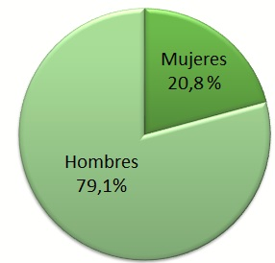
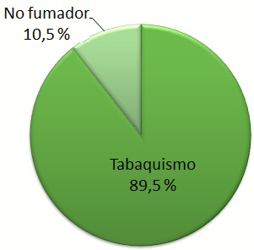
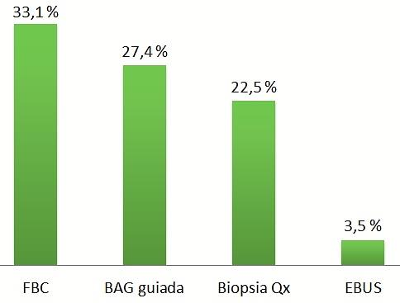
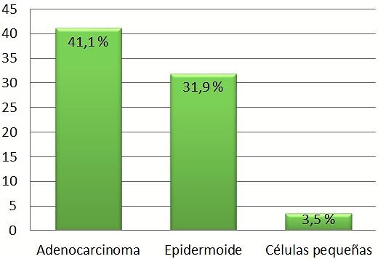
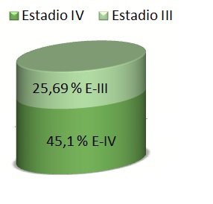
Género, tabaquismo y proceso oncológico
23.6% proceso oncológico previo
Resultados
40.9 % ≈ fumadores activos
48.6 % ≈ ex-fumadores
144 pacientes con diagnóstico de cáncer de pulmón
Método diagnóstico, tipo histológico y estadiaje
Conclusiones
70.79 % ≈ avanzados
La incidencia de cáncer de pulmón en la provincia de Huelva supera la media de España (54,45 casos / 100.000 hab frente a 45,57 casos / 100.000 hab).
La incidencia de cáncer de pulmón es mayor en varones y en fumadores o exfumadores.
La mayoría de diagnósticos histológicos se obtuvieron por fibrobroncoscopia, siendo el tipo histológico más frecuente el adenocarcinoma.
La mayoría de pacientes fueron diagnosticados en estadios avanzados o localmente avanzados.

